Slide 1

PHÒNG GIÁO DỤC VÀ ĐÀO TẠO QUẬN LONG BIÊN
TRƯỜNG MẦM NON HOA SỮA
BÀI THUYẾT TRÌNH
“Một số kinh nghiệm rèn luyện nề nếp trong sinh hoạt hàng ngày cho trẻ 24 -36 tháng’’
Giáo viên: Vũ Thu Hằng
Lớp: Nhà Trẻ D1
NĂM HỌC 2020 - 2021

Slide 2

Đặt Vấn Đề

Slide 3

Đặt Vấn Đề
Trong một lớp học có bao nhiêu trẻ thì có bấy nhiêu sự khác biệt cá nhân. Những sự khác biệt này bao gồm cả về thể chất, năng lực, trí lực, xu hướng, hứng thú. Và để có thể làm bộc lộ năng lực tiềm ẩn này, trẻ cần có một môi trường học tập cho phép chúng được học tập mọi lúc, mọi nơi, học theo nhiều cách khác nhau. Và là một quá trình lâu dài đòi hỏi rất nhiều sự âu yếm, kiên trì, hiểu biết về chăm sóc và dạy bảo của cha mẹ, ông bà và cô giáo.
Khi trẻ đến lớp, mỗi trẻ là một cơ thể duy nhất, do đó trẻ sẽ hành động theo cách của mình. Chính vì vậy cô giáo cần tạo cho trẻ có một tâm thế tốt khi đến lớp, một không khí tình cảm yêu thương, tôn trọng trẻ. Bên cạnh đó việc dạy cho trẻ có những thói quen nề nếp trong mọi hoạt động là một việc làm vô cùng quan trọng trong việc nuôi dạy giáo dục trẻ ở trường Mầm non. Thông qua việc làm này đã góp phần giúp trẻ có một thói quen tốt về nề nếp, trong sinh hoạt,.
Là một giáo viên mầm non được tôi nhận thức được việc rèn nề nếp cho trẻ là rất cần thiết , ở tuổi này trẻ dễ bị tổn thương về tâm lý, tôi thấy việc giáo dục đưa các cháu vào nề nếp để tham gia mọi hoạt động trong ngày của trẻ là một nhiệm vụ quan trọng. Từ đó tôi đã suy nghĩ tìm hiểu “Một số kinh nghiệm rèn luyện nề nếp trong sinh hoạt hàng ngày cho trẻ 24 -36 tháng’’

Slide 4

GIẢI QUYẾT VẤN ĐỀ
1. Những nội dung lý luận có liên quan trực tiếp đến vấn đề nghiên cứu tổng kết kinh nghiệm.
2. Thực trạng vấn đề
3. Các biện pháp đã tiến hành

Slide 5

1.Những nội dung liên quan trực tiếp đến vấn đề nghiên cứu tổng kết kinh nghiệm
1 Đặc điểm của nhà trẻ
Giai đoạn trẻ 24 -36 tháng là giai đoạn khởi điểm của việc hình thành và phát triển nhân cách trẻ. Trẻ hoàn toàn còn non nớt, nhạy cảm với tác động bên ngoài, đồng thời cũng là lúc trẻ phát triển rất nhanh về mọi mặt. trẻ rất dễ bị tổn th­ương về tâm lý. Bởi thế muốn rèn luyện nề nếp cho trẻ, ngay từ những ngày đầu trẻ mới vào lớp cô giáo phải làm sao để trẻ cảm nhận được sự an toàn, yêu th­ương nh­ư quan hệ mẹ con. Vậy hoạt động lao động s­ư phạm của cô giáo mầm non đòi hỏi phải rất linh hoạt, nhạy bén, kịp thời.
2. Đặc điểm tâm lý
Trẻmầm non nói chung và trẻ 24 -36 tháng tuổi nói riêng rất thích được cô giáo khen và rất sợ bị chê và 1 điểm nữa là trẻ bé hay tò mò thích bắt chước. Dựa vào đặc điểm tâm sinh lý này tôi luôn tôn trọng trẻ và hết sức công bằng sử dụng khen chê đúng mực. Việc khen và chê có tác dụng nhanh mạnh đến hành vi vâng lời của trẻ, tuy nhiên không nên khen quá đáng mà chê trách chung chung. Tôi thường khen những gương tốt trước tập thể để trẻ bắt chước.

Slide 6

2. Thực trạng vấn đề
2.1. Thuận lợi:
- Bản thân tôi luôn được nhận sự quan tâm chỉ đạo sát sao của ban giám hiệu nhà trường .
- Lớp được phân chia theo đúng độ tuổi quy định .
- Giáo viên trong lớp có tinh thần đoàn kết, có sự phối hợp nhau trong công tác giảng dạy đặc biệt là chú ý rèn nề nếp thói quen ban đầu cho trẻ.
- Trẻ nhanh nhẹn, tiếp thu nhanh , tập trung chú ý theo sự hướng dẫn của cô (Bích Phương, Hà Phương, Minh Lộc, Mai Vy, Phương Mai, Tú Linh, ….)
- Chuẩn bị đầy đủ đồ dùng trang thiết bị cơ sở hạ tầng sạch sẽ , gọn gàng để thuận lợi cho việc rèn nề nếp thói quen cho trẻ.

Slide 7

2.2 Khó khăn
Trẻ còn non lần đầu tách bố mẹ đến môi trường mới nên trẻ quấy khóc.
Một số phụ huynh phục vụ con nhiều quá nên mọi nề nếp và kỹ năng chưa có.
Số lượng trẻ trong lớp đông cũng ảnh hưởng tới việc rèn luyện nề nếp cho trẻ.

Slide 8

Biện pháp 1: Nghiên cứu tham khảo tự bồi dưỡng nâng cao trình độ chuyên môn và thực hiện chương trình giáo dục trẻ 24 - 36 tháng có hiệu quả
3. Các biện pháp
thực hiện
Biện pháp 1: Rèn luyện cho trẻ thói quen mạnh dạn tự tin trong học tập thông qua giờ chơi- tập có chủ đích.
Biện pháp 3: Rèn nề nếp thói quen lấy và cất đồ dùng ,đồ chơi đúng nơi quy định thông qua các hoạt động
Biện pháp 4:Phối hợp với phụ huynh rèn nề nếp ăn, ngủ ,vệ sinh .

Slide 9

Biện pháp 1:
Nghiên cứu tham khảo tự bồi dưỡng nâng cao trình độ chuyên môn và thực hiện chương trình giáo dục trẻ 24 - 36 tháng có hiệu quả:
Đây là một trong những biện pháp quan trọng nhất trong việc rèn nề nếp thói quen ban đầu cho trẻ. Bởi vì cô dạy có hay, có hấp dẫn thì mới thu hút được trẻ, trẻ mới nhanh ngoan và nhanh đi vào nề nếp. Để thực hiện trương trình có hiệu quả đòi hỏi giáo viên phải có chuyên môn về độ tuổi vững chắc và luôn tìm tòi các tài liệu liên quan tới chương trình giáo dục trẻ và bồi dưỡng cho mình không chỉ vậy nên học hỏi các kinh nghiệm của chị em đồng nghiệp có chuyên môn vững về nha trẻ.
Như qua trao đổi với chị em trong khối chúng tôi thấy các cháu mang đến trường 1 tâm trạng lo lắng ngỡ lưu luyến nhớ gia đình. Thậm chí cháu sợ hãi khóc lóc lâu mới quen. Vì tuổi này trẻ còn rất bé sống nhiều về tình cảm nên rất cần sự âu yếm nhẹ nhàng bên cạnh của cô giáo nhất là những ngày đầu tiên trẻ mới nhập lớp cô phải là sao để trẻ có thể cảm nhận được nguồn hạnh phúc, an toàn, Tình cảm của cô đối với trẻ giàu cảm xúc thân thiết yêu thương như quan hệ mẹ con thì trẻ nhanh ngoan và nhanh vào nếp.

Slide 10

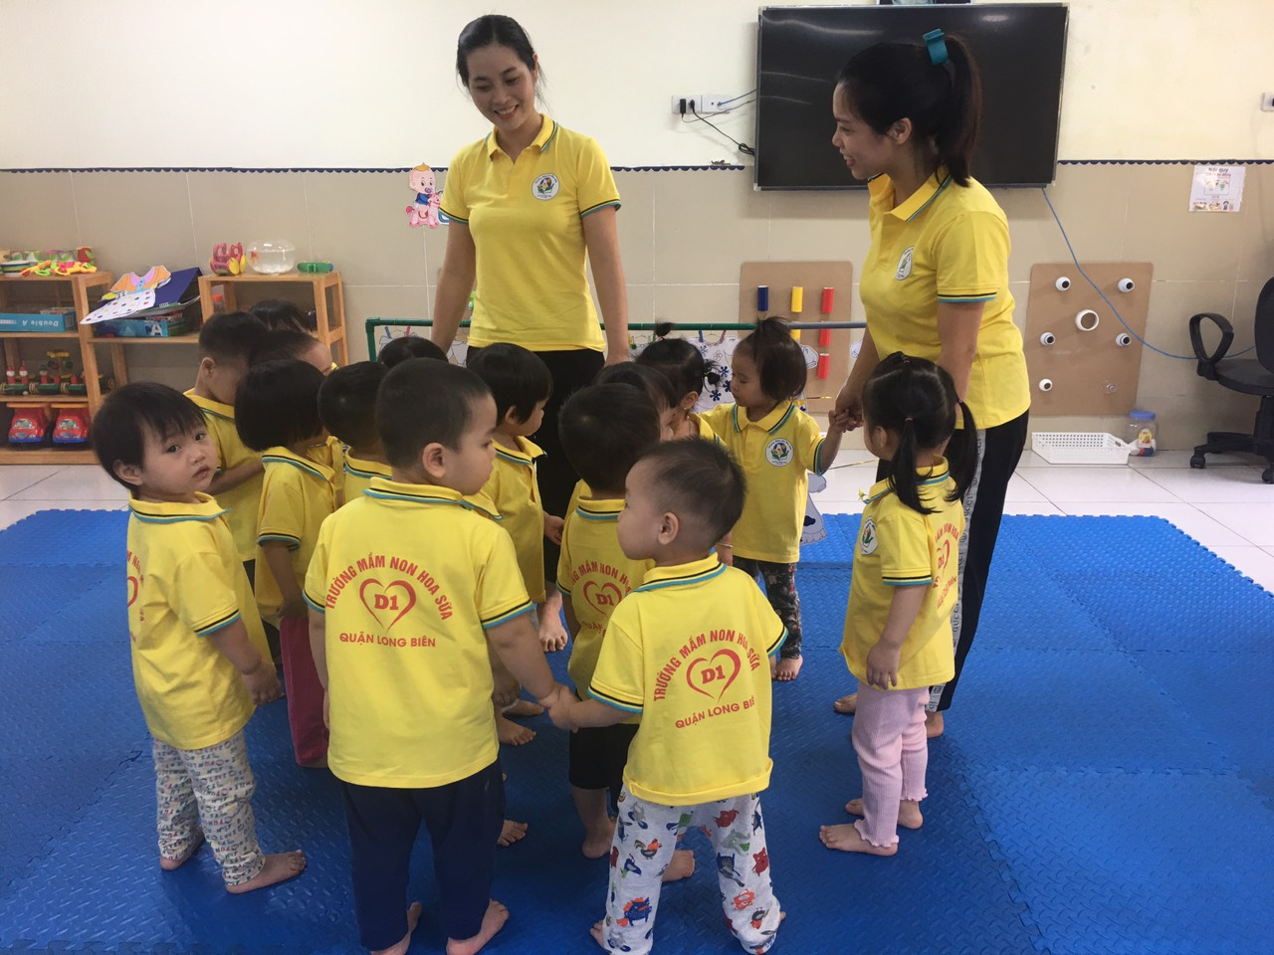
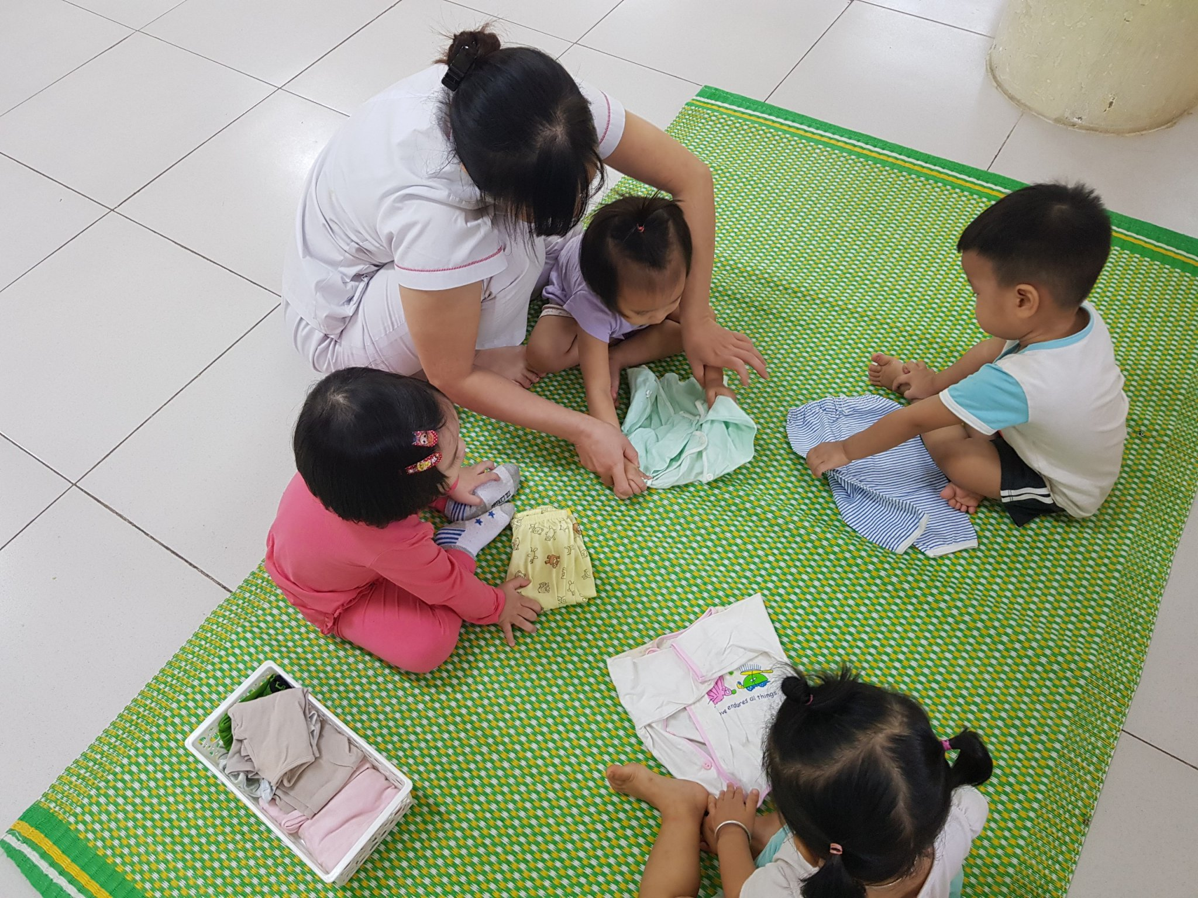

Slide 11
3.2. Biện pháp 2:Phân nhóm theo đặc điểm tâm sinh lý của trẻ:
Bên cạnh việc nâng cao trình độ chuyên môn nhanh chóng đưa trẻ vào chương trình chăm sóc giáo dục là vấn đề trọng tâm. Thì vấn đề cô giáo phải nắm rõ đặc điểm tâm sinh lý của lứa tuổi và quan trọng hơn là phải nắm rõ đặc điểm riêng của từng trẻ nhằm lập ra chương trình kế hoạch bồi dưỡng cho trẻ theo sự phân nhóm và sắp xếp chỗ ngồi cho từng cháu 1 cách hợp lý như sau:
+ Trẻ nhút nhát ngồi cạnh trẻ mạnh dạn, nhanh nhẹn
+ Trẻ khá ngồi cạnh trẻ trung bình
+ Trẻ hiếu động cá biệt hay nói chuyện ngồi cạnh trẻ ngoan, trẻ hay khóc ngồi cạnh cô giáo để dễ quan sát và tiện cho việc điều hành trẻ tốt hơn.
Việc phân nhóm này rất có hiệu quả trong việc rèn luyện trẻ tôi lấy ví dụ thực tế đã trải qua, theo sự sắp xếp chỗ ngồi trên khi tôi mời 1 cháu khá trả lời câu hỏi thì cháu học TB ngồi bên cạnh bạn có thể nghe được câu trả lời của bạn và khi được cô mời lên trả lời lại thì cháu sẽ trả lời được và với sự động viên khen thưởng của cô sẽ tạo cho trẻ hứng thú học hơn và trẻ đó sẽ dần dần tiến bộ lên làm cho nề nếp học của trẻ ngày càng ổn định.

Slide 12
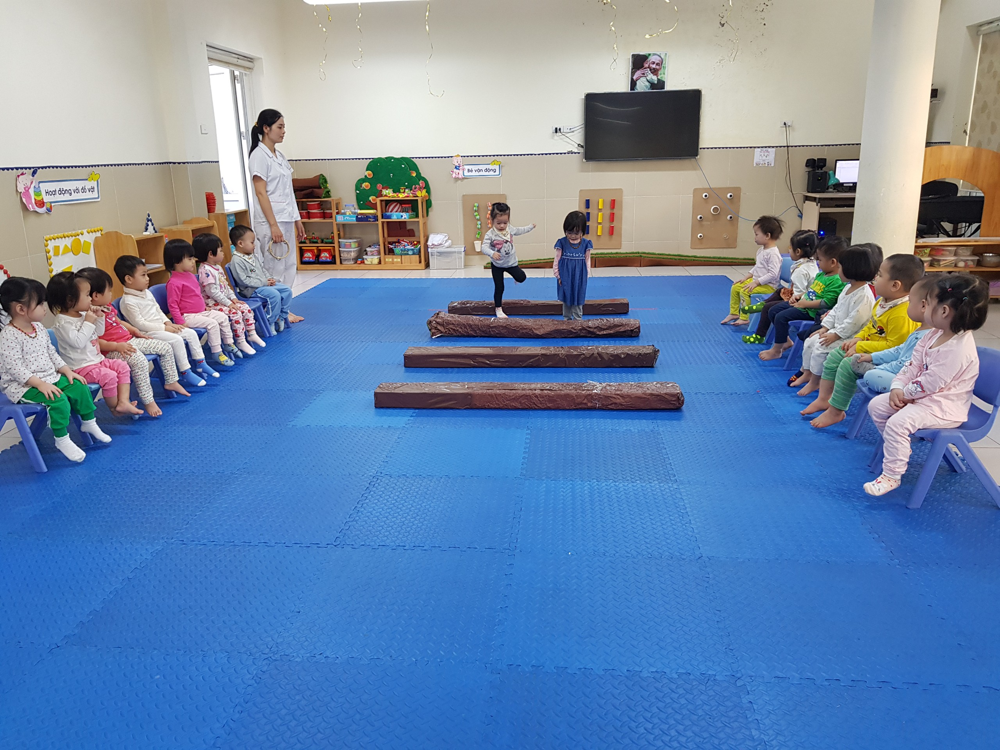

Slide 13

3.3. Biện pháp 3
Rèn luyện nề nếp thói quen thường xuyên trong mọi hoạt động mọi lúc – mọi nơi:
Hàng ngày các cháu đến lớp với các nội dung hoạt động : giờ ăn, giờ ngủ, vệ sinh, học tập, vui chơi, giờ đón trả trẻ… mọi sinh hoạt đều là hành động để trẻ được rèn luyện. Đối với độ tuổi này để đưa các cháu vào nề nếp thói quen không phải là chuyện dễ và đơn giản. Thực tế các cháu còn rất bé, chưa có ý thức được như các anh chị mẫu giáo, điều này cũng là 1 thử thách cho cô giáo trẻ ở lứa tuổi này. Muốn tạo cho trẻ có được thói quen thường xuyên phải luôn nhẹ nhàng gần gũi tình cảm với trẻ để uốn nắn trẻ hoặc thông qua bài hát, bài thơ, câu chuyện, trò chơi..
Ví dụ rèn cho trẻ biết chào hỏi khi đến lớp
Rèn cho trẻ có nề nếp trong hoạt động học
Qua bài hát rèn cho trẻ thói quen biết cất đồ chơi gọn gàng đúng nơi quy địn
Rèn cho trẻ biết chú ý nghe hiệu lệnh của cô khi ra hoạt động ngoài trời.
Hoạt động giờ ăn tôi động viên rèn trẻ biết xúc cơm

Slide 14
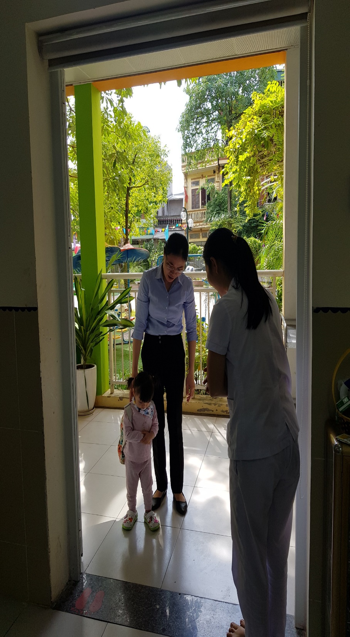
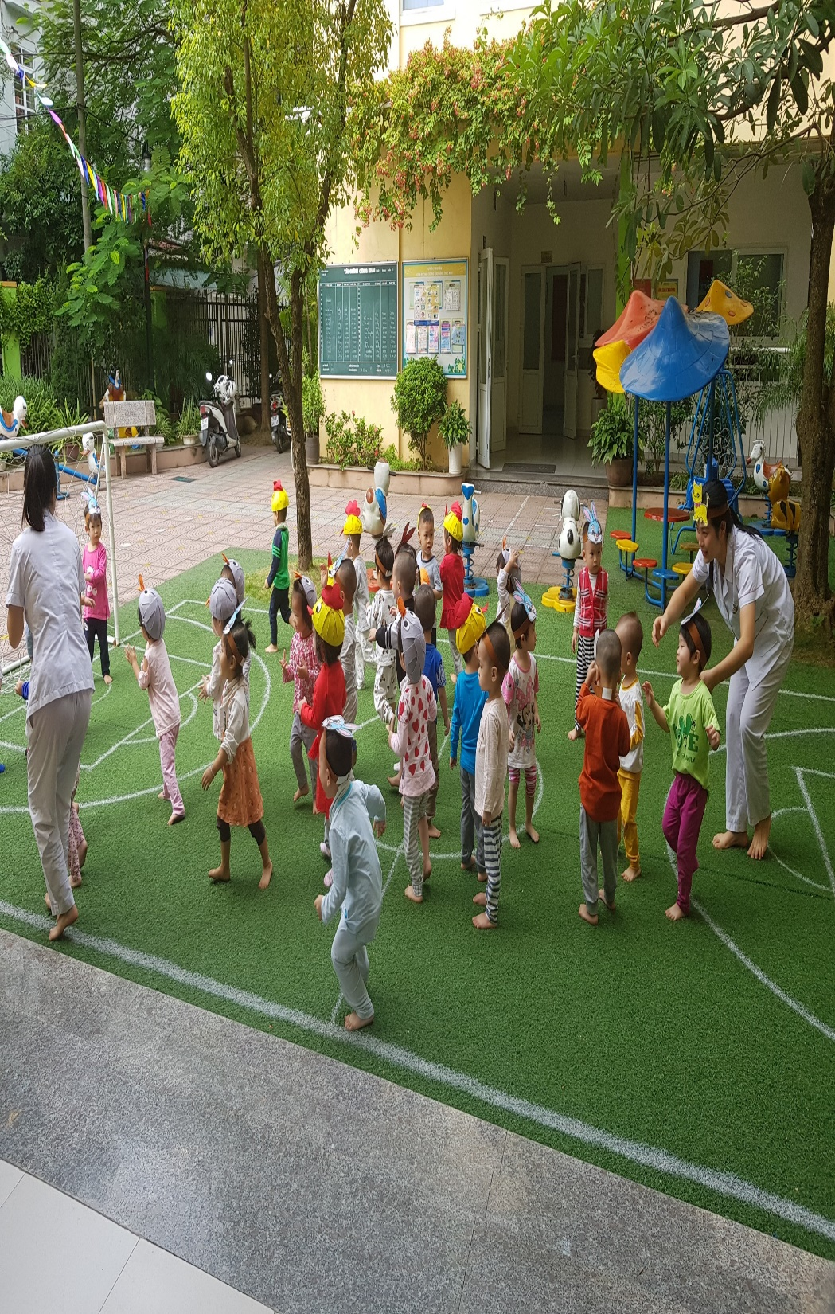
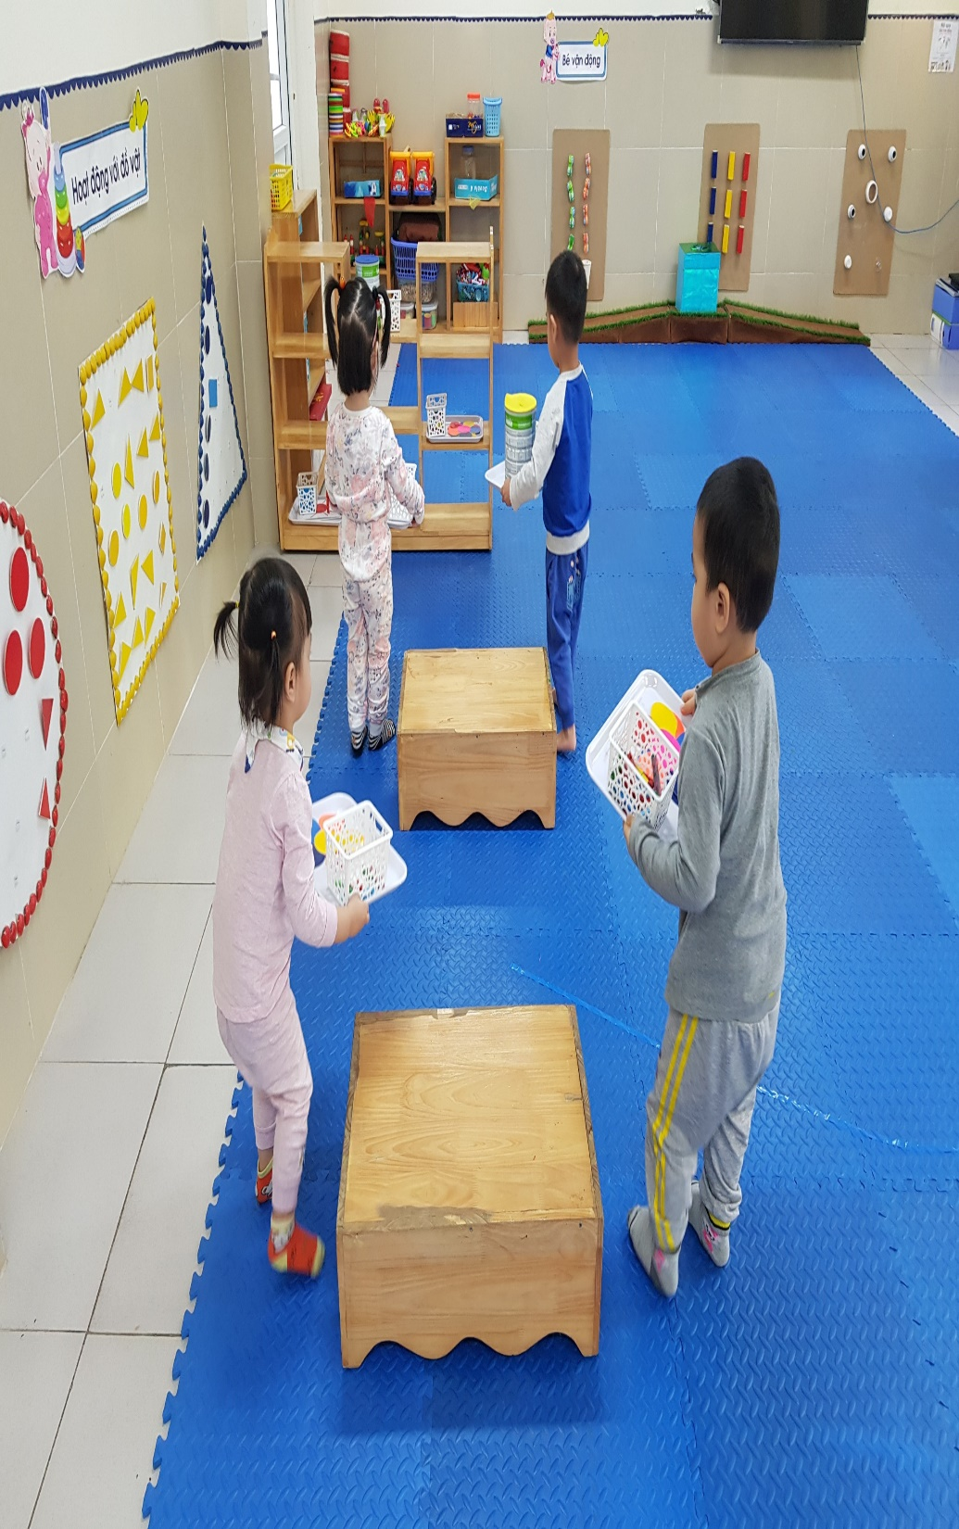

Slide 15

3.4 . Biện pháp 4:
Tăng cường làm tốt công tác tuyên truyền vận động phối kết hợp với phụ huynh học sinh:
Để thực hiện tốt việc rèn luyện nề nếp thói quen ban đầu cho trẻ thì các bậc phụ huynh giữ 1 vai trò quan trọng do vậy tôi đã tuyên truyền với các bậc phụ huynh về sự cần thiết của việc rèn luyện cho trẻ ở lứa tuổi này. Từ đó phụ huynh cùng phối hợp với giáo viên để nắm bắt đặc điểm tình hình của trẻ, tìm ra nguyên nhân để có biện pháp thích hợp kịp thời uốn nắn trẻ. Đồng thời trao đổi với cha mẹ để rèn luyện thêm cho trẻ khi ở nhà.
Tôi trao đổi với phụ huynh thông qua cac hình thưc: qua giờ đón trả trẻ, trong các buổi họp phụ huynh, các thông tin trên bảng tuyên truyền.

Slide 16
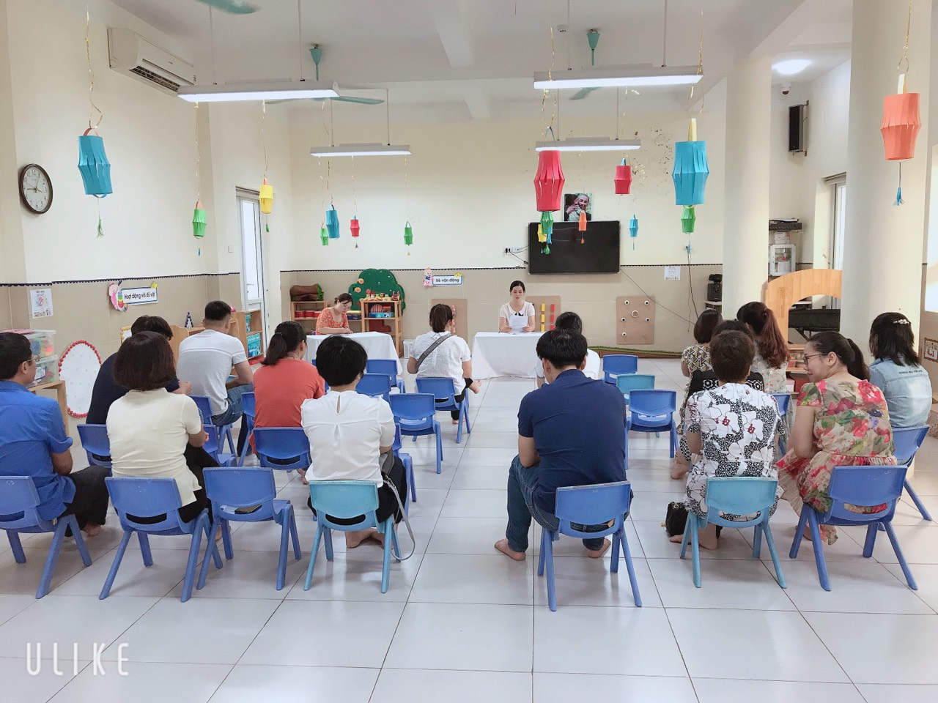
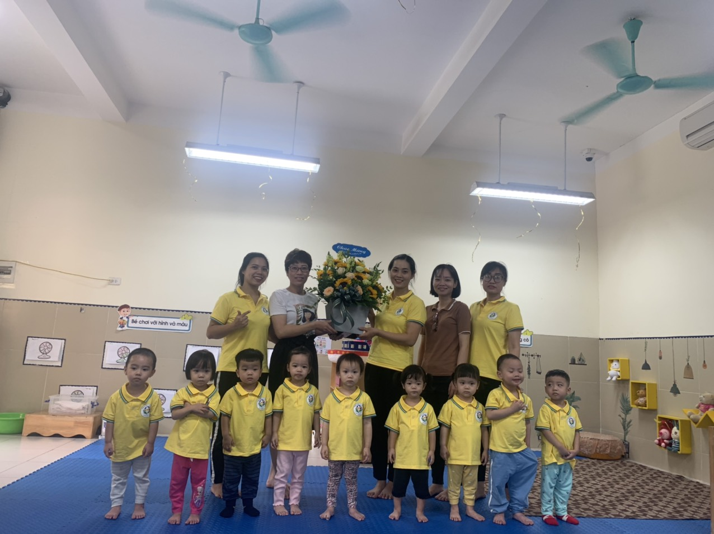

Slide 17

Hiệu quả mang lại
Sau khi thực hiện các biện pháp tại lớp Nhà trẻ D1, bản thân tôi thấy trẻ lớp tôi có sự tiến bộ về khả năng phát âm,vốn
Bảng khảo sát tháng 11/2020 :
STT | Nội dung | Chưa đạtKết quả
 |  | Đầu Năm |  | Tháng 11
 |  | Đạt | Chưa đạt | Đạt | Chưa đạt
1 | Nề nếp chào hỏi | 35% | 65% | 85% | 15%
2 | Thói quen nề nếp qua giờ chơi tập có chủ đích | 25% | 75% | 70% | 30%
3 | Thói quen cất đồ dùng đồ chơi | 40% | 60% | 75% | 25%
3 | Thói quen ăn, ngủ, vệ sinh | 20% | 80% | 75% | 25%

Slide 18

Ý nghĩa của SKKN
Việc rèn nề nếp cho trẻ ở lứa tuổi 24-36 tháng là rất cần thiết. Từ chỗ trẻ chưa có kĩ năng ăn, ngủ , vệ sinh, chơi, học thì trẻ đã biết tự phục vụ và chơi hòa đồng có nề nếp. Vì thế giáo viên và phụ huynh nên kết hợp ăn ý với nhau để giúp trẻ được rèn luyện kĩ năng tự phục vụ ở nhà và ở trường.Các giải pháp thực hiện đã đem lại hiệu quả cao trong giáo dục, được phụ huynh cũng như bản thân trẻ nhiệt tình ủng hộ. Kết quả sau khi thực hiện các giải pháp nhằm làm cho trẻ phát huy tính tự lập : 100% trẻ có kỹ năng trong các hoạt động chơi tập , ăn, ngủ, nghỉ, vệ sinh. Bên cạnh đó giáo viên còn là người giúp trẻ uốn nắn trẻ để trẻ chơi hòa đồng có ý thức , nề nếp mọi lúc, mọi nơi.

Slide 19

Bài học kinh nghiệm
Vậy muốn có đư­ợc kết quả trong việc rèn luyện nề nếp thói quen cho trẻ qua quá trình thực hiện tôi rút ra một số bài học kinh nghiệm sau:
- Nghiên cứu tham khảo tài liệu, không ngừng bồi dưỡng nâng cao trình độ chuyên môn
- Bản thân giáo viên luôn là tấm gương tốt, mẫu mực trong mọi hoạt động: Lời ăn, tiếng nói, việc làm
- Cô yêu nghề mến trẻ tận tâm với công việc của mình. Luôn tìm tòi nghiên cứu các phương pháp, hình thức để dạy trẻ phù hợp và đạt kết quả cao
- Rèn cho trẻ ở mọi lúc, mọi nơi. Đặc biệt quan tâm đến trẻ chậm, trẻ cá biệt, không phân biệt giữa các trẻ
- Giáo viên trao đổi thường xuyên với phụ huynh những gì trẻ làm được và chưa làm được để cùng tìm ra nguyên nhân và cách dạy trẻ tốt nhất
- Giáo viên luôn tạo cơ hội cho trẻ tự làm các việc phù hợp với khả năng của trẻ và có hành vi văn hoá.
Ý kiến đề xuất
* Đối với Phòng Giáo dục:
- Tạo điều kiện tổ chức các lớp tập huấn, chuyên đề , hội thi về xử lí tình huống trong giáo dục mầm non để giáo viên có điều kiện trao dổi học hỏi và kinh nghiêm trong việc chăm sóc giáo dục trẻ.
* Đối với trường:
Bổ sung, cung cấp thêm tài liệu cho giáo viên tham khảo, nghiên cứu. Tiếp tục tạo điều kiện cho giáo viên tham quan học tập ở các trường bạn để trao đổi, học hỏi kinh nghiệm.

Slide 20

TRÂN TRỌNG CẢM ƠN !

